Slide 1
Муниципальное автономное дошкольное образовательное учреждение
детский сад № 186 города Тюмени
Выполнила: Макарова Е.Е., воспитатель
Тюмень, 2022

Slide 2
Должен ли дошкольник познать науку денег?
Современная жизнь диктует свои стандарты: в условиях рыночной экономики человеку в любом возрасте, чтобы быть успешным, необходимо быть финансово грамотным. Поэтому обучение основам экономических знаний необходимо начинать уже в детском саду, ведь представления о деньгах и их применении начинают формироваться в дошкольном возрасте.
«Нажить много денег — храбрость;
сохранить их — мудрость,
а умело расходовать — искусство».
Бертольд Авербах

Slide 3
Раньше финансовой грамоте не обучали в детских садах. А грамотное отношение к собственным деньгам и опыт пользования финансовыми продуктами в раннем возрасте открывает хорошие возможности и способствует финансовому благополучию детей, когда они вырастают.
Как всё-таки правильно познакомить ребенка с финансовой составляющей жизненных отношений?
Для начала необходимо четко объяснить функцию денег на понятном дошкольнику языке.
Следует подробно рассказать детям о способах заработка родителями. То есть им нужно понимать, что каждый день мама и папа должны ходить на работу, чтобы в конце месяца получить зарплату, на которую их семья будет жить и грамотно тратить деньги в течение месяца.

Slide 4
Важно привить правильное понимание «необходимого» и «желаемого». Идя за покупками в магазин, объяснить детям, что хлеб – это необходимость, а мороженое – это желание. И нужно дать понимание того, что без «желаемого» можно обойтись. А без «необходимого» невозможно сохранить, к примеру, здоровье.
Необходимо с помощью игр, рассказов, сказок, а также практических занятий обучить дошкольников следующему:
* Что такое деньги, какие они бывают?
* Что такое «необходимые покупки» и «желаемые покупки»?
* Что такое карманные деньги, банковская пластиковая карта?
* Как планировать свои расходы?
* Техника безопасности использования банковских карт.
Ребенок и деньги – это довольно сложный вопрос, но в дошкольном возрасте нужно и можно объяснить ребенку все так, чтобы он был финансово грамотным .

Slide 5
Семейный бюджет

Slide 6
«Семейный бюджет» - именно так было названо занятие по финансовой грамотности, проходящее на базе детского сада в подготовительной группе.
Основные задачи занятия: познакомить детей с составляющими семейного бюджета: экономия, расход, доход; активизировать словарный запас детей понятиями «доходы», «расходы», «зарплата»; воспитывать умение грамотно распределять семейный бюджет.
На этом занятии дети узнали: Что такое деньги? Где их взять? Какие бывают деньги (бумажные купюры, монеты, карточки)? Как ими правильно распоряжаться? А также научились грамотно расходовать денежные средства и расставлять приоритеты (какие траты главные, а какие второстепенные).

Slide 8
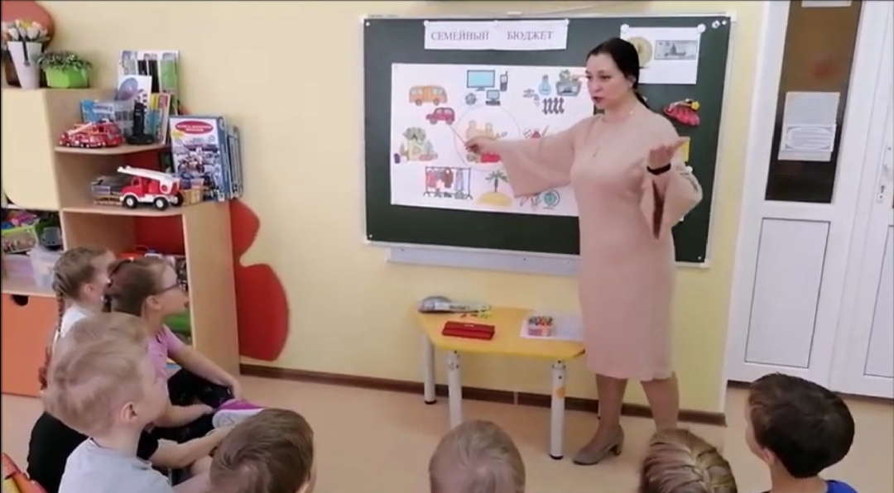
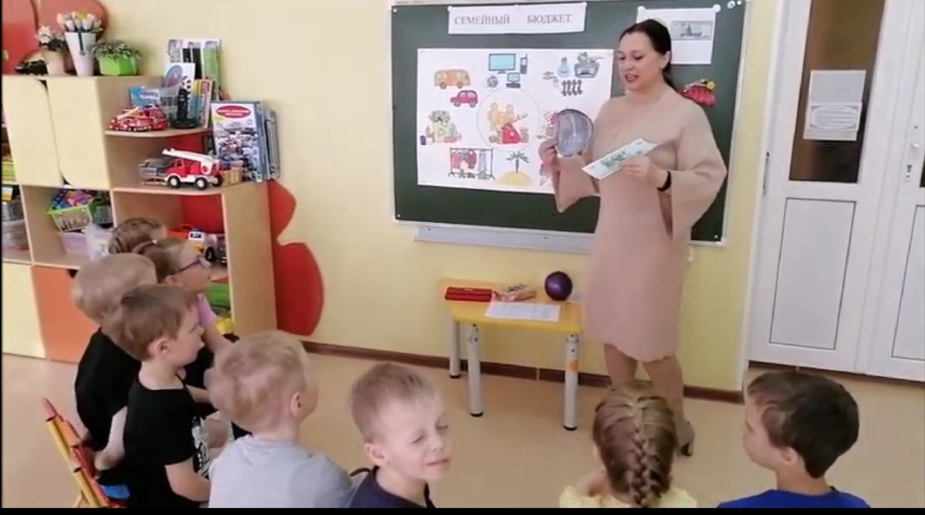
Беседы:
«Какие бывают деньги?»
«Расходы», «доходы»

Slide 9
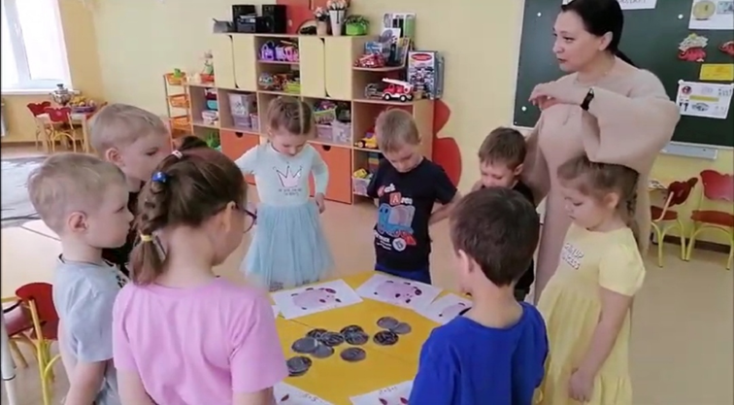
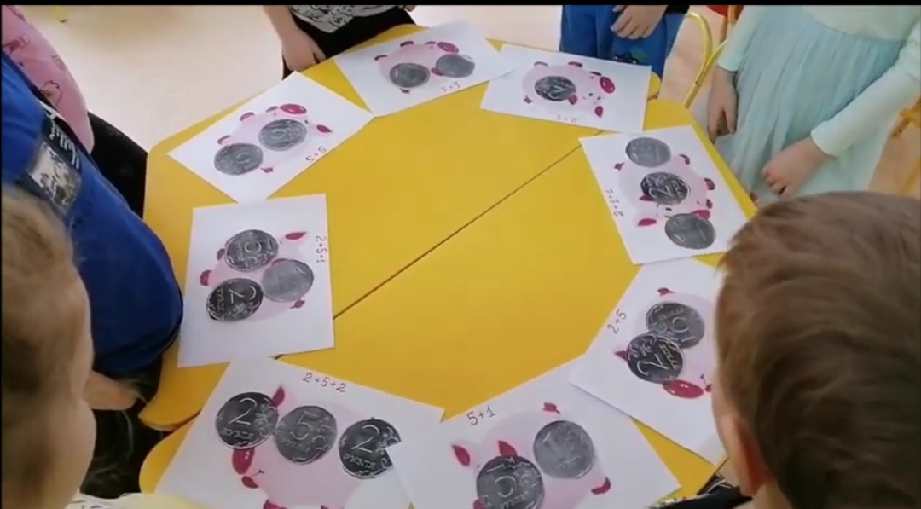
Игра «Накопим на мечту»

Slide 10
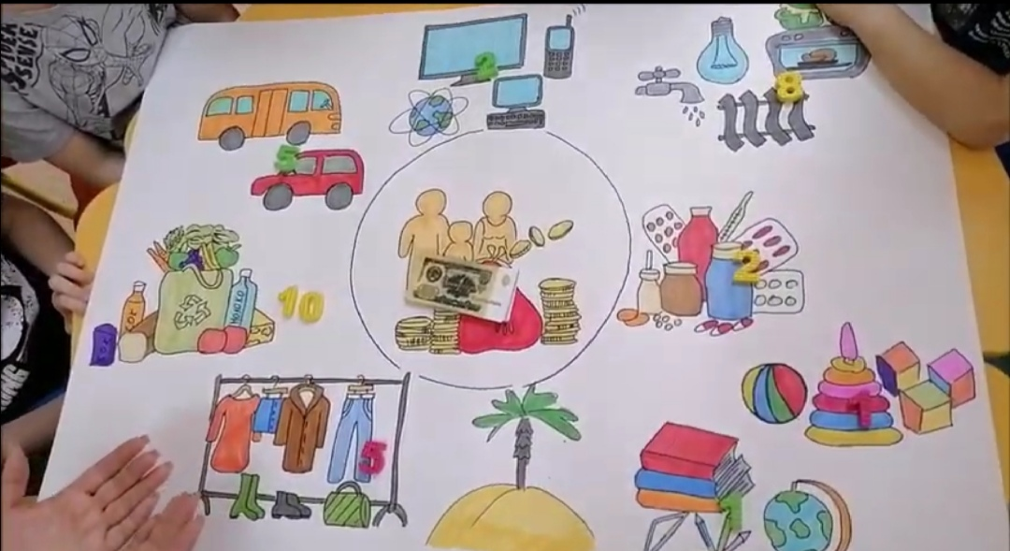
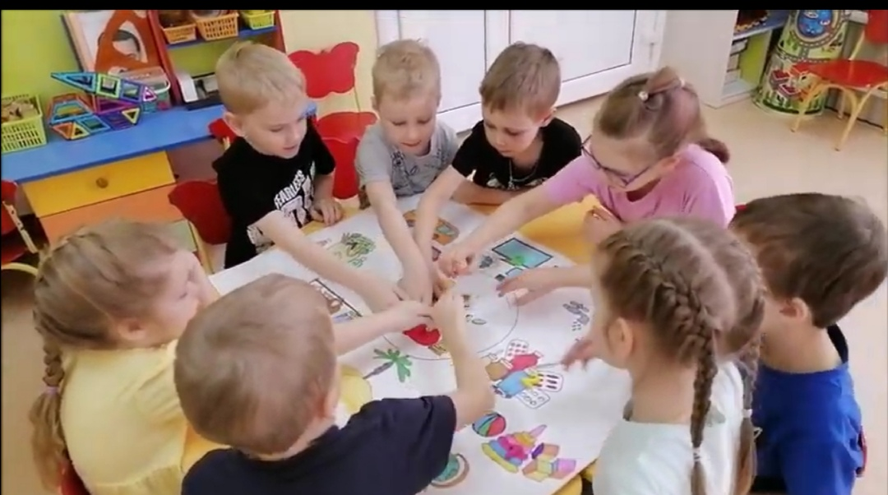
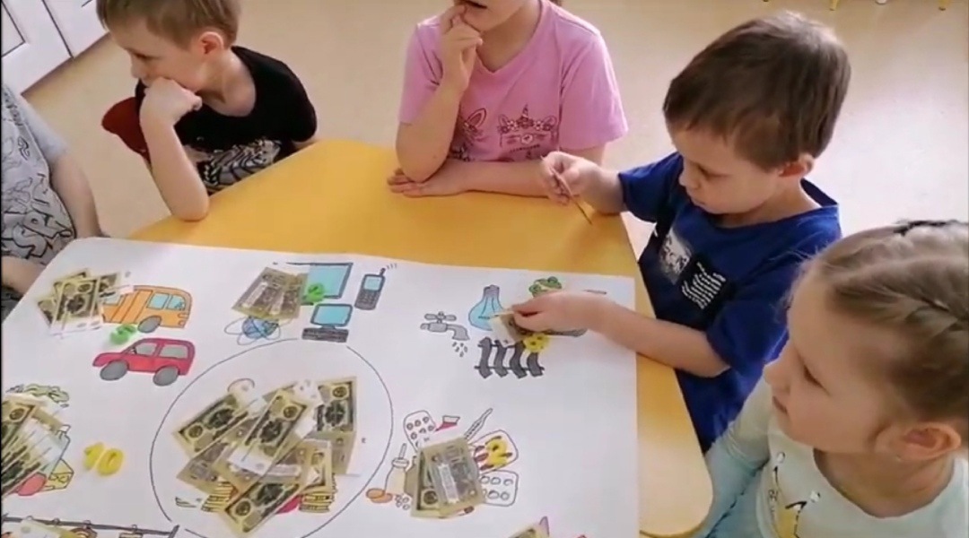
Игра
«Распредели семейный бюджет»

